Slide 1









Slide 2

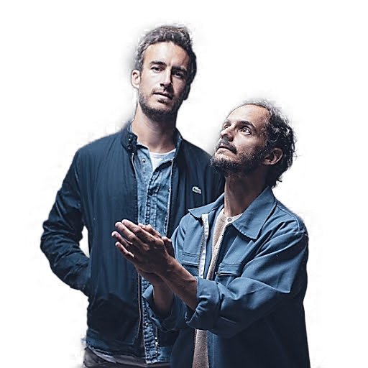
01 Et Nous Vraiment
02 Emmène-Moi Feat. Lej
03 Dis-Moi Comment Tu Danses
04 Je Me Dis Que Toi Aussi Feat. Jérémy Frérot
05 Cent Histoires
06 Tu Seras La Dernière Feat. Lola Dubini
07 Abécédaire
08 Allez Reste Feat. Vianney
09 Comment Ça Tue Feat. Claudio Capéo
10 Le Déserteur
11 Mamie Feat. Gauvain Sers
12 À Nos Belles Années
13 À Côté De Toi Feat. Tibz
14 Mélange
15 Viens Feat. Yannick Noah
16 Mais Depuis Quand
17 Cielo Ciego Feat. Doya
18 Au Début De Vos Lettres
19 Tous Les Deux Feat. Patrick Bruel
20 Va-T-En
21 Ici Feat. Tryo /
22 Sacré Michel !
23 Bruxelles Feat. Lunis
24 Que Tout Ça Recommence

Slide 3



















































